Slide 1
平面向量的基本定理

Slide 2
平面向量基本定理
如果 、是同一平面内的两个 的向量，那么对于这一平面内的任一向量 一对实数 、 使
不共线
有且只有
不共线
我们把 的向量 、 叫做表示这一
平面内所有向量的一组基底。

Slide 4
( )
D
如何证明？

Slide 5
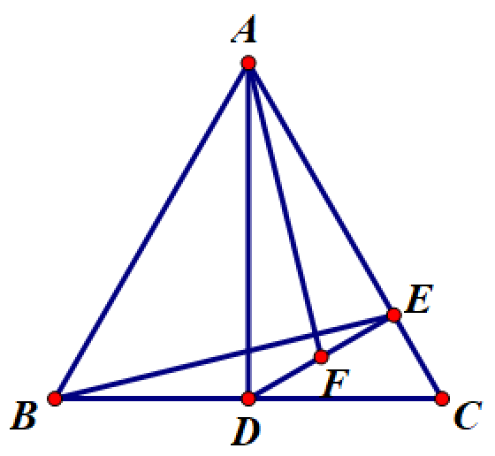

Slide 7
四、应用定理

Slide 11
变式

Slide 12
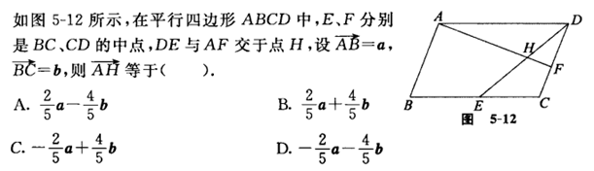
B

Slide 13
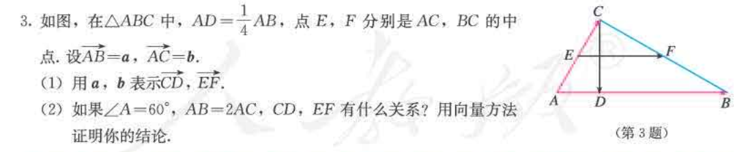
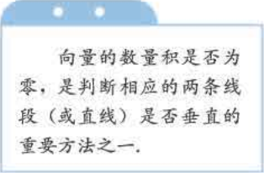

Slide 14
4

Slide 15
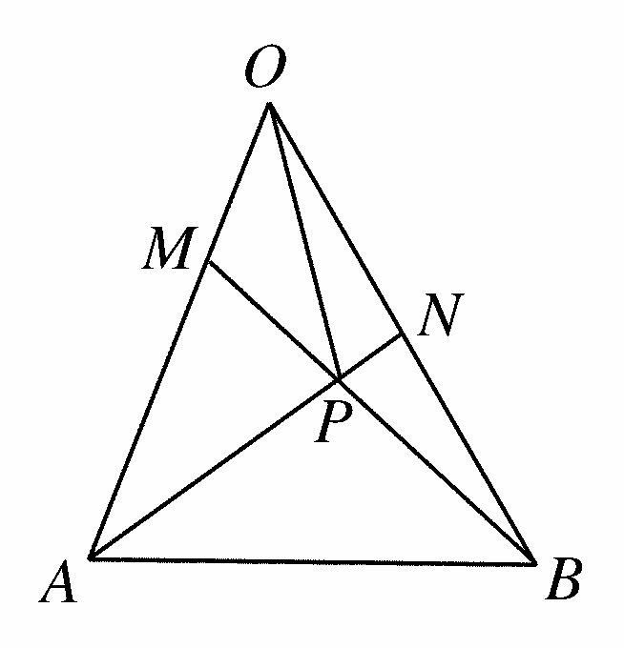
变式

Slide 17
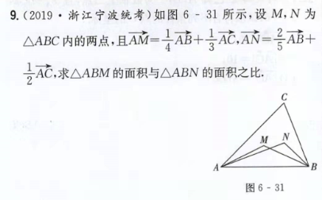

Slide 18
五、课堂小结
向量共线定理
平面向量基本定理
类
比

